Slide 1
单图上的频繁子图挖掘
（暂不考虑分布式）

Slide 2
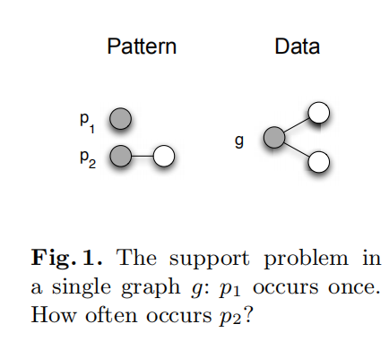
问题定义
如何计数，Overlap的问题
为了满足单调性

Slide 3
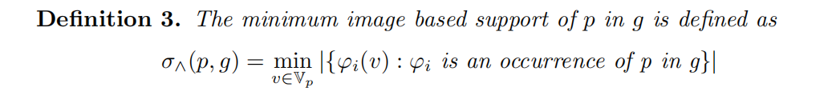
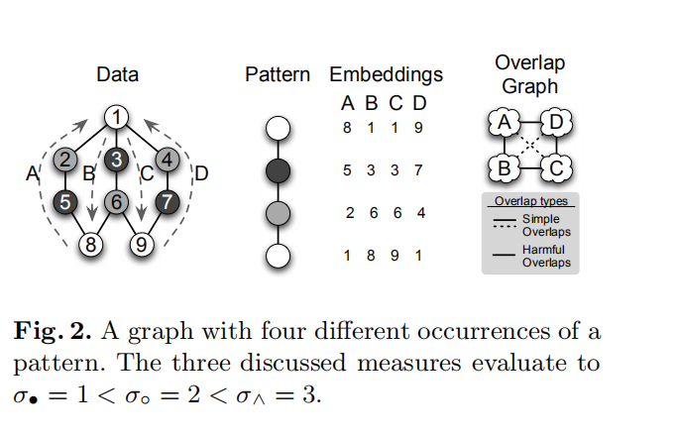
问题定义[What is Frequent in a Single Graph]
不基于独立集MIS的方法，同样满足单调性得MNI

Slide 4
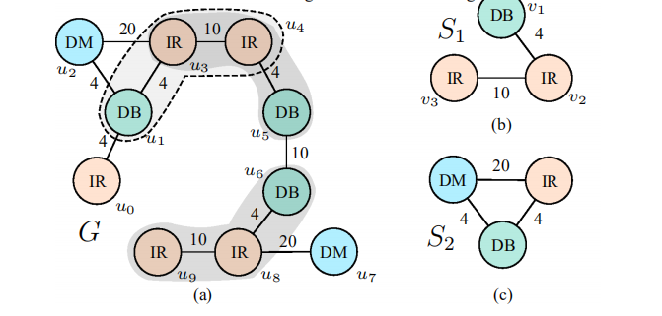
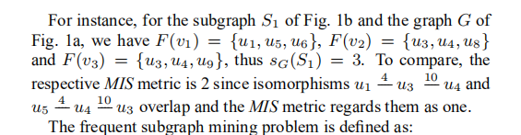
问题定义

Slide 5
两类思路，基于搜索
类似BFS 基于candidate生成于join的，类似Aprori算法
（多用于频繁项集，但在频繁子图上见的不多，感觉原因是中间的子图太多了）
类似DFS 基于Pattern Grow的方法，Gspan

Slide 6
基于搜索的难点
如何知道该图已经搜过，避免重复搜索？
图同构的判断，图的编码和记录
Gspan[2002]中使用DFS code解决该问题

Slide 7
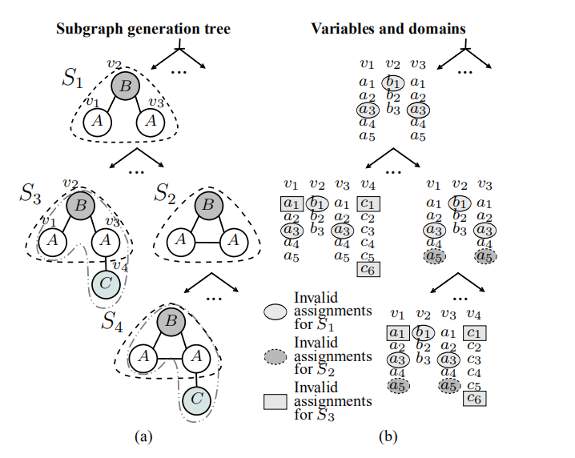
GraMi[2014’VLDB]
将问题看作约束满足问题CSP
频繁的子图可以满足k次
关键在于利用反单调性
对CSP的赋值进行剪枝

Slide 8
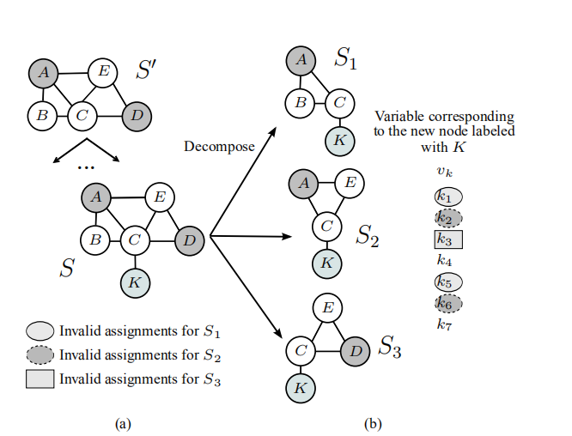
GraMi的其他优化
分解，小图不满足则大图不满足，看作想BFS方法的过度
自同构，识别出自同构
LazySearch，对搜的很久的，认为其不是答案，以后再搜
针对特殊图的优化（单标签，树），(暂时忽略）

Slide 9
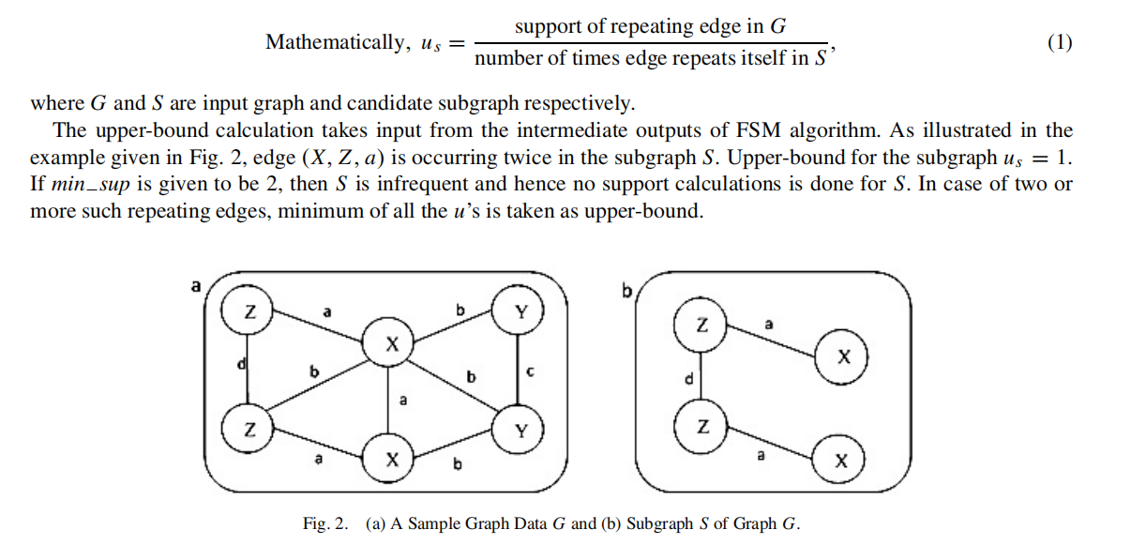
一个通用的优化 [ICMIP’2016]
利用重复的边进行剪枝，复杂度低

Slide 10
想法
既然必须调用子图同构，何不结合子图同构算法
基于候选的思想，加入k剪枝
候选也满足单调性，类似于动态图的候选更新
还有没有其他专属于频繁项集挖掘的剪枝？
GraMi的优化
FailingSet 类似CSP中的优化可以加上，CSP的其他技术
使用更优的分解技术

Slide 11
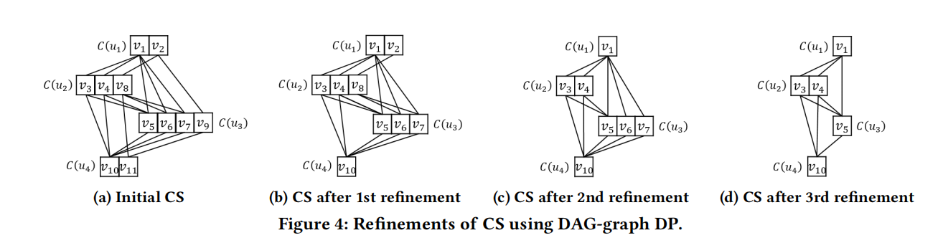
子图同构[SIGMOD’19’20’21]

Slide 12
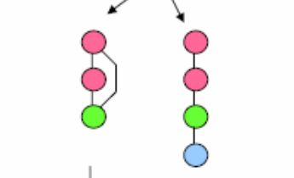
Pattern Grow中的动态候选更新

Slide 13
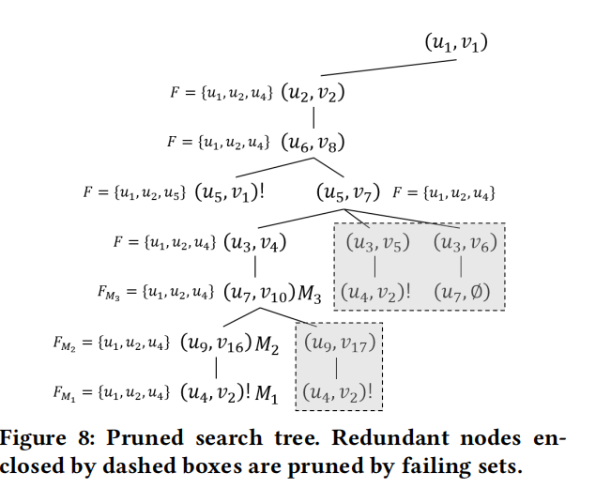
搜索中的Failing Set(可用可不用）
提前剪枝

Slide 14
除了基于搜索精确解法
基于采样的方法，获得高质量的近似解
在大图上面采样的方式很多
随机选点
随机选边
随机游走
随机选择区域
能不能不均匀采样，往频率高的地方采样

Slide 15
VC维[KDD’21]
可以给出采样的近似率
将项集看作一个示性函数，应用示性函数相关的VC维的理论
给出采样的大小和误差上界
基于VC-维的一些上界估计的剪枝
（比较难，但是可以调用理论结果自己做实验分析）

Slide 16
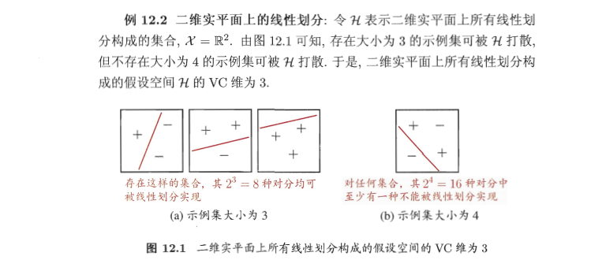
VC-维

Slide 17
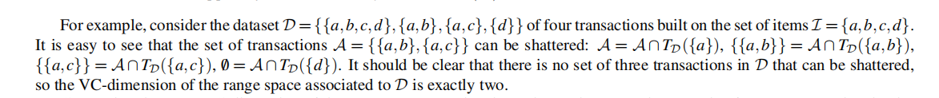
频繁项集上的VC-维
推广到频繁子图

